Slide 1
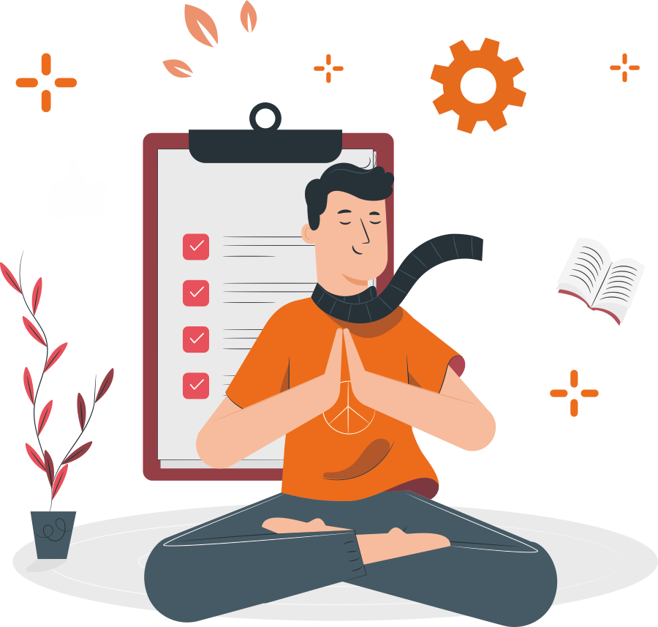
RECURSOS HUMANOS | NIVEL 4° MEDIO
MÓDULO 3
DESARROLLO Y BIENESTAR DEL PERSONAL
  En estos documentos se utilizarán de manera inclusiva términos como: el estudiante, el docente, el compañero u otras palabras equivalentes y sus respectivos plurales, es decir, con ellas, se hace referencia tanto a hombres como a mujeres.

Slide 2

MÓDULO 3 | DESARROLLO Y BIENESTAR DEL PERSONAL
ACTIVIDAD 2
DESARROLLO PERSONAL
Y PROFESIONAL

Slide 3



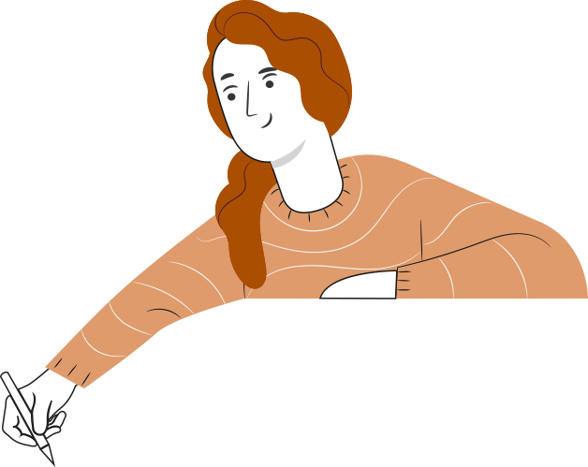
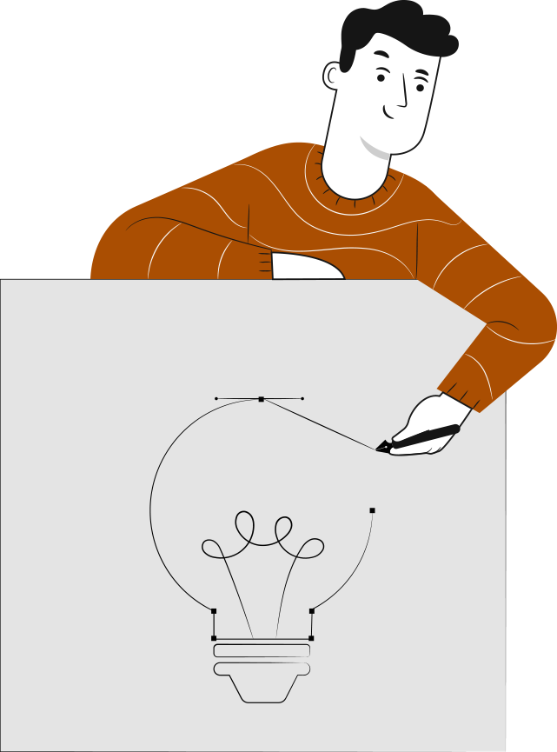
OBJETIVO DE APRENDIZAJE
APRENDIZAJE ESPERADO
CRITERIOS DE EVALUACIÓN
OA 3
Ingresar, archivar y presentar información sobre bienestar y desarrollo de personas, ascensos, promociones, transferencias, capacitación, desempeños, evaluaciones, entre otros, para la toma de decisiones de las jefaturas.
OA Genérico
B - C - H
Identificar la relación entre el desarrollo personal, profesional y organizacional, como pilares fundamentales, para el crecimiento de una persona, tanto en ámbitos personales como laborales, favoreciendo el bienestar e interés de superación.
Identifica las etapas del desarrollo personal y profesional, señalando características o cualidades personales que favorecen su logro.
Señalar las características o cualidades personales que determinar si una personas es exitosa o autorrealizada en su vida.
3

Slide 4

RECORDEMOS
¿QUÉ APRENDIMOS LA ACTIVIDAD ANTERIOR?
MOTIVACIÓN Y DESARROLLO HUMANO
1
Reconocimos el significado de motivación.
2
Identificamos la Teoría Motivacional de la Jerarquía de necesidades de Abraham Maslow.
3
Reconocimos la importancia de la motivación para el desarrollo de las personas.

Slide 5
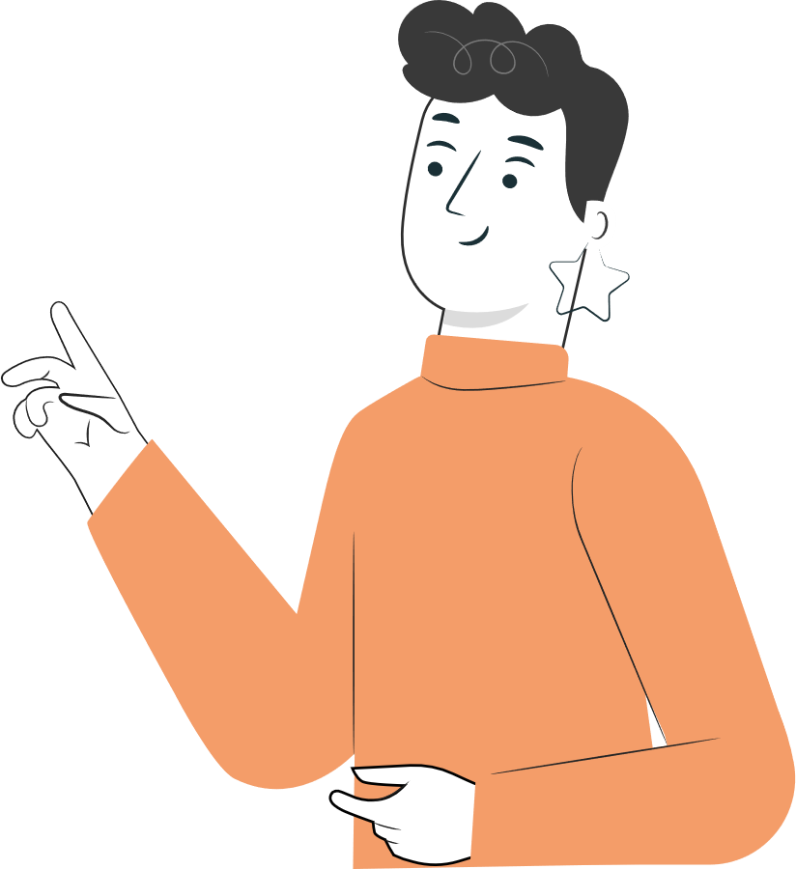
ANTES DE COMENZAR
Para introducirnos en la actividad, te invito a responder la siguiente interrogante:
¿Qué entiendes por desarrollo? Reflexiona de manera individual, anota tu respuesta en tu cuaderno y luego reúnete en grupos de no más de cuatro integrantes. Comparte tus respuestas y generen una respuesta común. Finalmente, te invitamos a compartir tus respuestas con el resto de los grupos.
¡Muy bien!
Te invitamos a profundizar revisando
la siguiente presentación

Slide 6


REFLEXIONEMOS
Es importante señalar que el desarrollo es un proceso que se puede definir de muchas formas, como en muchos ámbitos (países, organizaciones, familias, personas).
¡Muy bien!

Slide 7
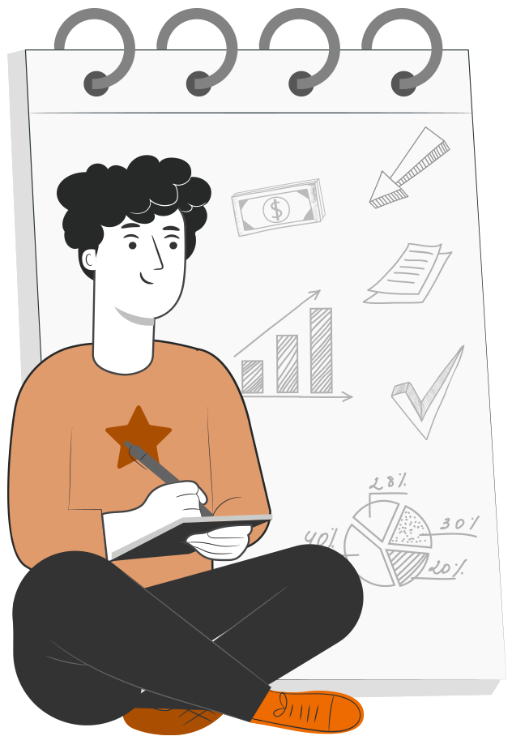
2
MENÚ DE LA ACTIVIDAD
DESARROLLO PERSONAL Y PROFESIONAL
Al término de la actividad estarás en condiciones de:
1
Identificar la importancia del Bienestar Personal.
2
Reconocer los tipos y etapas de desarrollo que se relacionan con las personas.
3
Y finalmente reconocer la relación entre Desarrollo Personal, Desarrollo Profesional y Desarrollo Organizacional.

Slide 8

BIENESTAR PERSONAL
El bienestar consiste en sentirse bien, sentirse satisfecho, sentirse conforme con uno mismo o sentirse contento con la vida que le ha tocado vivir.
El bienestar es un estado de satisfacción personal, de comodidad, y de confort, que de forma separada o conjunta considera como positivos y/o adecuados aspectos, tales como: lo social, lo económico, la salud, entre otras.
Como tal, el término hace referencia a un estado de satisfacción personal, o de comodidad que proporciona al individuo satisfacción económica, social, laboral, psicológica y biológica, entre otras, a lo largo de su vida.
El bienestar es un estado que para cada ser humano puede ser diferente, ya que posee distintas formas de percibir cual puede ser una situación de bienestar, lo que quiere decir que lo que para una persona podría ser una situación de bienestar para otra podría no serlo, por lo cual dependerá de cada uno diferenciar si se siente en un estado beneficioso o no.
El estado de satisfacción o de Bienestar del ser humano se puede alcanzar de mejor manera si la persona se preocupa de su propio desarrollo personal y profesional.

Slide 9
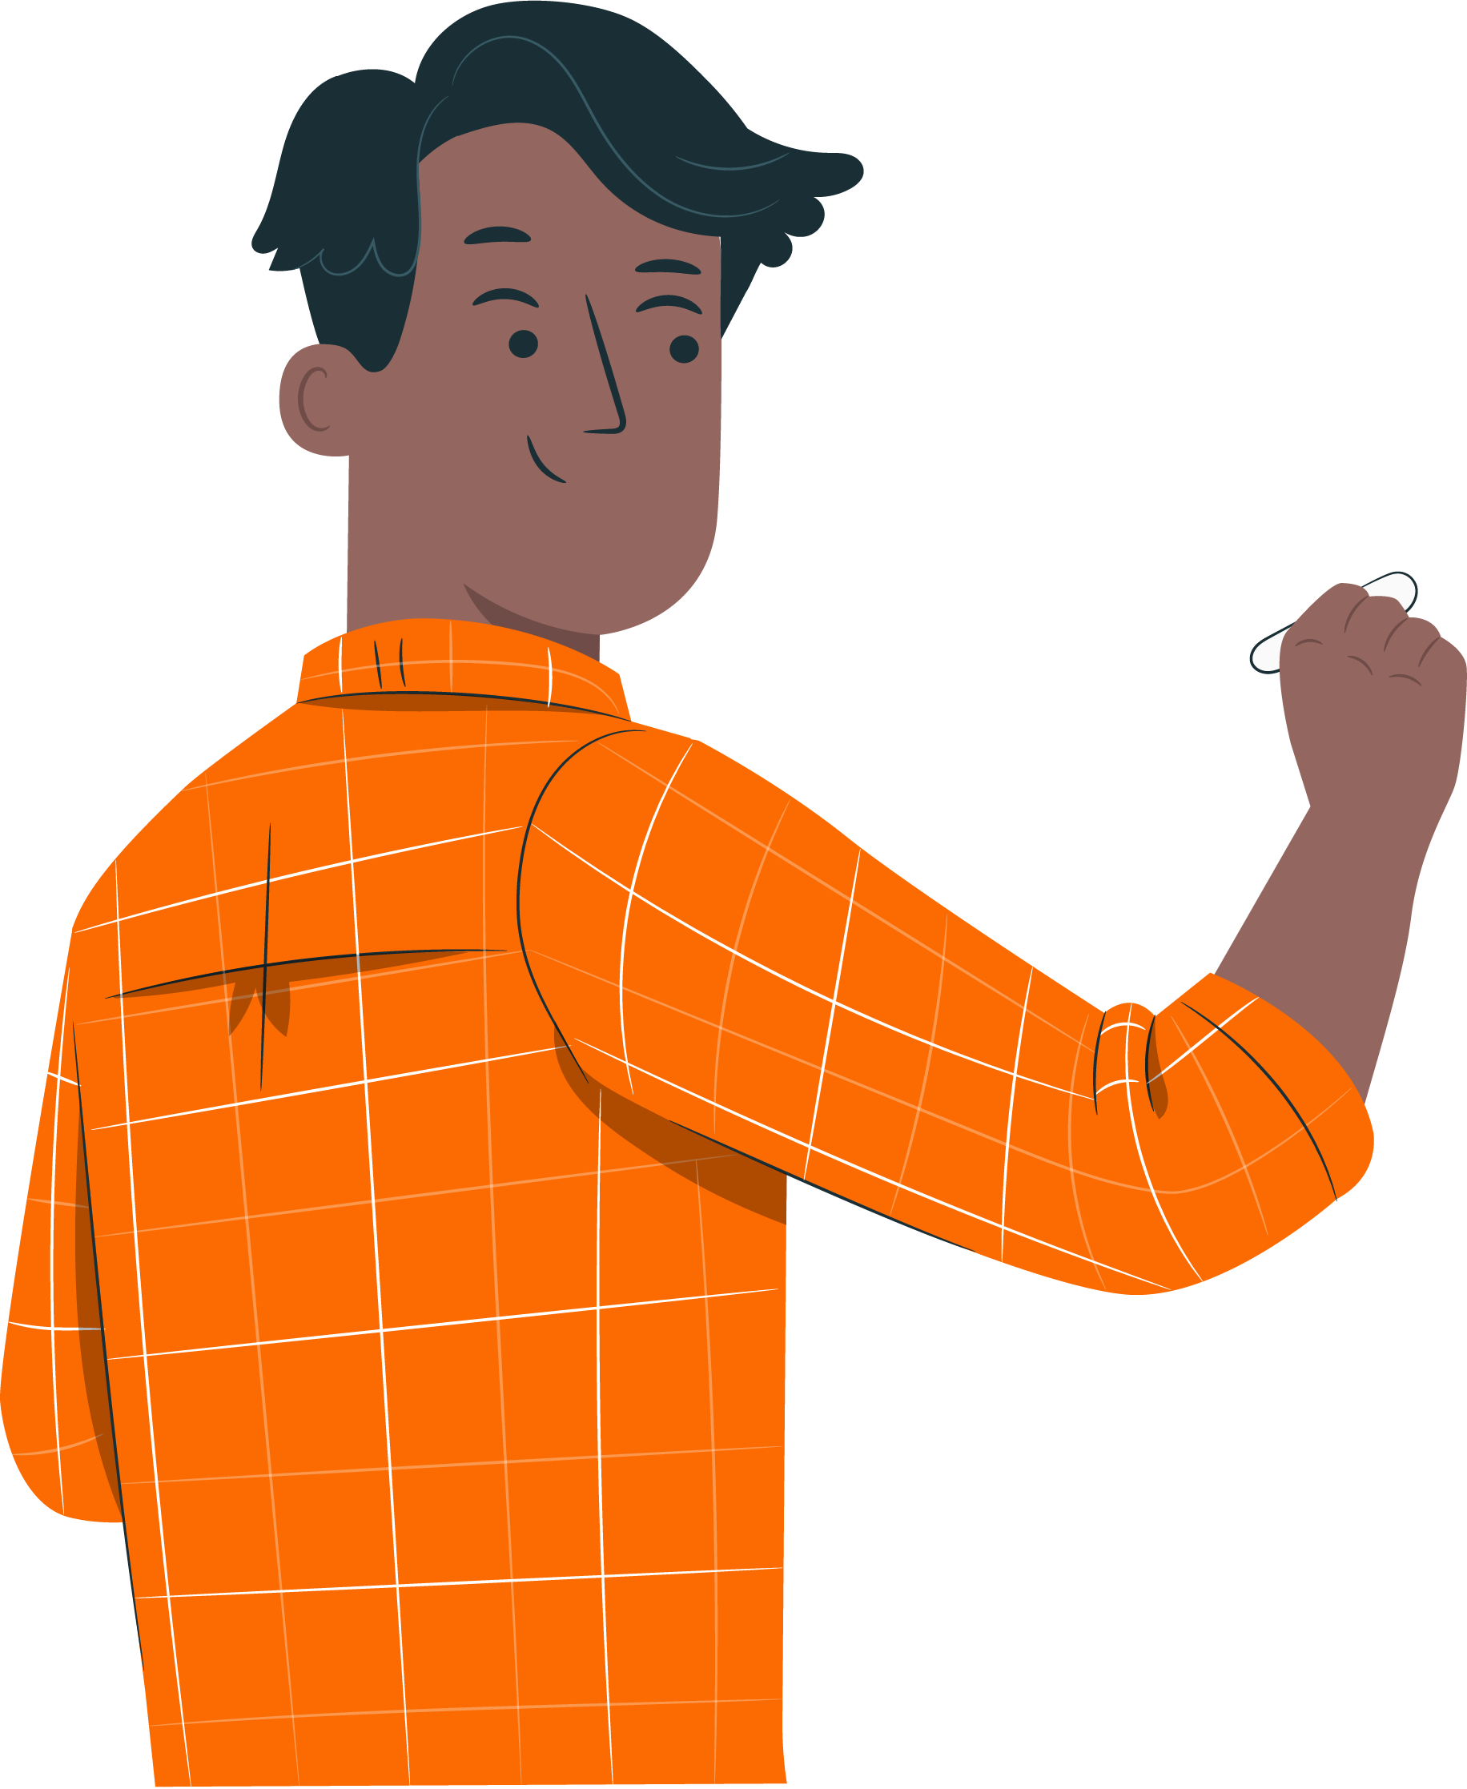
TIPOS DE DESARROLLO:
Desarrollo Personal
Es una experiencia de interacción individual y grupal a través de la cual los sujetos que participan en ellos, desarrollan u optimizan habilidades y destrezas para la comunicación abierta y directa, las relaciones interpersonales y la toma de decisiones, permitiéndole conocer un poco más de sí mismo y de sus compañeros de grupo, para crecer y ser más humano. (Brito Challa , 1992, pág. 112)
Implica conocerse a sí mismo, explorando los intereses personales y profesionales. Conlleva indagar respecto de los objetivos y el sentido propio, conocer las propias capacidades y actuar con responsabilidad, desarrollando una valoración positiva de las propias características.
“Un proceso de mejora continua en conocimientos, habilidades y capacidades utilizando el esfuerzo propio de forma autodirigida”.

Slide 10

TIPOS DE DESARROLLO:
Desarrollo Profesional
El “desarrollo profesional” es la educación tendiente a ampliar, desarrollar y perfeccionar al hombre para su crecimiento profesional en determinada carrera en la empresa o para que se vuelva más eficiente y productivo en su cargo.
Es un esfuerzo continuo, organizado y formal que reconoce la importancia de las personas en el desarrollo de una organización.
Es un proceso que debe proveer y/o potenciar en los empleados sus competencias (conocimientos, habilidades y sus actitudes), que la organización necesitará de ellos, en el futuro.

Slide 11

TIPOS DE DESARROLLO:
Desarrollo Organizacional
Es una estrategia que se adopta con el fin de lograr el cambio requerido por las exigencias y/o demandas internas y externas de la organización, se enfoca en aspectos como el clima organizacional, valores, relaciones interpersonales y relaciones grupales, por lo que es evidente que parte desde las personas y se direcciona hacia la gestión de las metas o de la organización.
Es un esfuerzo planificado de toda la organización y administrado desde la alta gerencia, para aumentar la efectividad y el bienestar de la organización por medio de intervenciones planeadas en los procesos de la entidad, los cuales aplican los conocimientos de las ciencias del comportamiento (R. Beckhard, Ferrer 2003).

Slide 12
PROCESO DE DESARROLLO
DESARROLLO
ORGANIZACIONAL
DESARROLLO
PROFESIONAL
DESARROLLO
PERSONAL

Slide 13

ETAPAS DE DESARROLLO PROFESIONAL
Etapas Profesionales
Maestría
Madurez
Crecimiento
Incorporación

Slide 14
ETAPAS PROFESIONALES
 | ETAPAS PROFESIONALES
 | Incorporación | Crecimiento | Madurez | Maestría
Tareas de Desarrollo | Identificar intereses y habilidades, encajar en el trabajo. | Ascenso, crecimiento, seguridad, desarrollo de un estilo de vida. | Mantener los logros y actualizar las habilidades. | Planificar la jubilación y cambiar el equilibrio entre lo laboral y lo no laboral.
Actividad | Ayudar, aprender, seguir instrucciones. | Contribuidor independiente. | Formación, apoyo, elaboración de políticas. | Retiro gradual del trabajo.
Relaciones con otros trabajadores |  | Compañero. | Tutor. | Consejero.
Edad | Menos de 30 años. | Entre 30 y 45 años. | Entre 45 y 60 años. | Más de 60 años.
Antigüedad | Menos de 2 años. | Entre 2 y 10 años. | Más de 10 años. | Más de 10 años.
Fuente: Adaptado de Noe, Hollenbeck, Gerhart y Wright (1994)

Slide 15
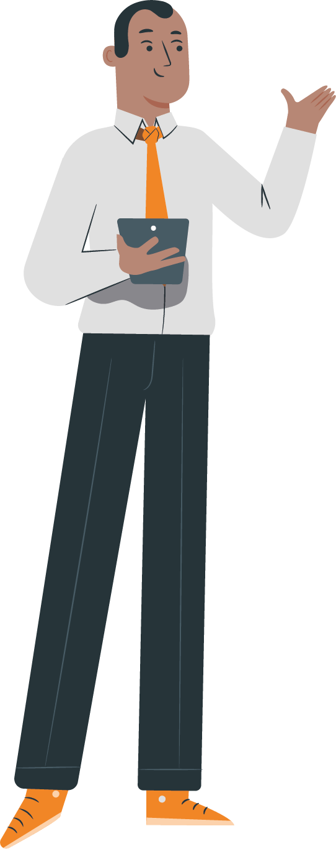
ETAPAS DEL DESARROLLO PROFESIONAL
Etapas de la planificación del desarrollo profesional
La planificación del desarrollo profesional es el proceso por el que las personas deben efectuar una:
Planificación
de acciones
Fijación de
objetivos
Evaluación
de la realidad
Valoración
personal
Fuente: Adaptado de Noe, Hollenbeck, Gerhart y Wright (1994)

Slide 16

SISTEMA DE DESARROLLO PROFESIONAL
La planificación del desarrollo profesional es el proceso por el que las personas:
VALORACIÓN PERSONAL: Toman conciencia de sus intereses, valores, fortalezas y debilidades.
EVALUACIÓN DE LA REALIDAD: Obtienen información sobre oportunidades laborales al interior de la empresa.
FIJACIÓN DE OBJETIVOS: Identifican objetivos profesionales.
PLANIFICACIÓN DE ACCIONES: Diseñan planes de acción para alcanzar dichos objetivos.

Slide 17

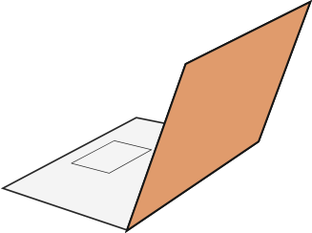

REVISEMOS
2
¿CUÁNTO APRENDIMOS?
DESARROLLO PERSONAL Y PROFESIONAL
En relación a los temas revisados a lo largo de la presentación, te invito a responder las siguientes interrogantes:
¿Dónde te ves en 5 años más y qué te ves haciendo?
¿Según tu visión personal a 5 años, con qué tipo de desarrollo la asocias?
Reflexiona de manera individual anota tus respuestas, luego reúnete en grupos de no más de cuatro integrantes. Comparte tus respuestas para luego realizar un plenario.
¡Muy bien! Ahora te invitamos a seguir practicando.

Slide 18
REFLEXIONEMOS
El desarrollo personal y profesional te hace crecer como persona, como trabajador, como integrante de una familia y como parte de la sociedad.
Cuando te ocupas del desarrollo personal y profesional alcanzas mejores niveles de bienestar.
¡Muy bien!

Slide 19




ANTES DE COMENZAR A TRABAJAR
TOMA LAS SIGUIENTES PRECAUCIONES
Realiza trabajo en equipo con respeto en tus opiniones,
escucha a los demás.
Considerar los anexos adjuntos.
Aplicar lo aprendido en el módulo.

Slide 20



ANTES DE COMENZAR A TRABAJAR
TOMA LAS SIGUIENTES PRECAUCIONES
Cuida tus claves de acceso.
Resguarda la confidencialidad de la información.
Cuidado con los dispositivos externos, asegura la información instalando antivirus.
Se riguroso y ordenado con los antecedentes que manejas.
Realiza trabajo en equipo con respeto en tus opiniones,
escucha a los demás.

Slide 21
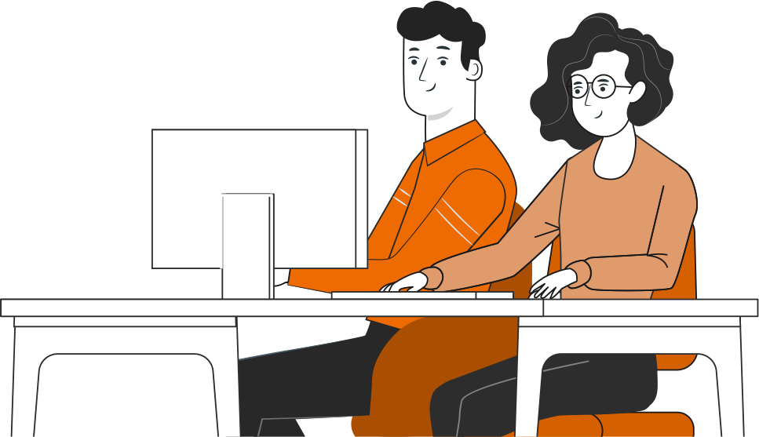
¡PRACTIQUEMOS!
2
ACTIVIDAD PRÁCTICA
Ahora realizaremos una actividad práctica.
Utiliza el archivo “Actividad 2_Desarrollo personal y profesional” y sigue las instrucciones señaladas.
No olvides contestar el ticket de salida
¡Hasta la Próxima!
° Medio | Presentación

Slide 22


ANTES DE TERMINAR:
TICKET DE SALIDA
DESARROLLO PERSONAL Y PROFESIONAL
¡No olvides contestar la Autoevaluación y entregar el Ticket de Salida!
¡Hasta la próxima!

